Slide 1
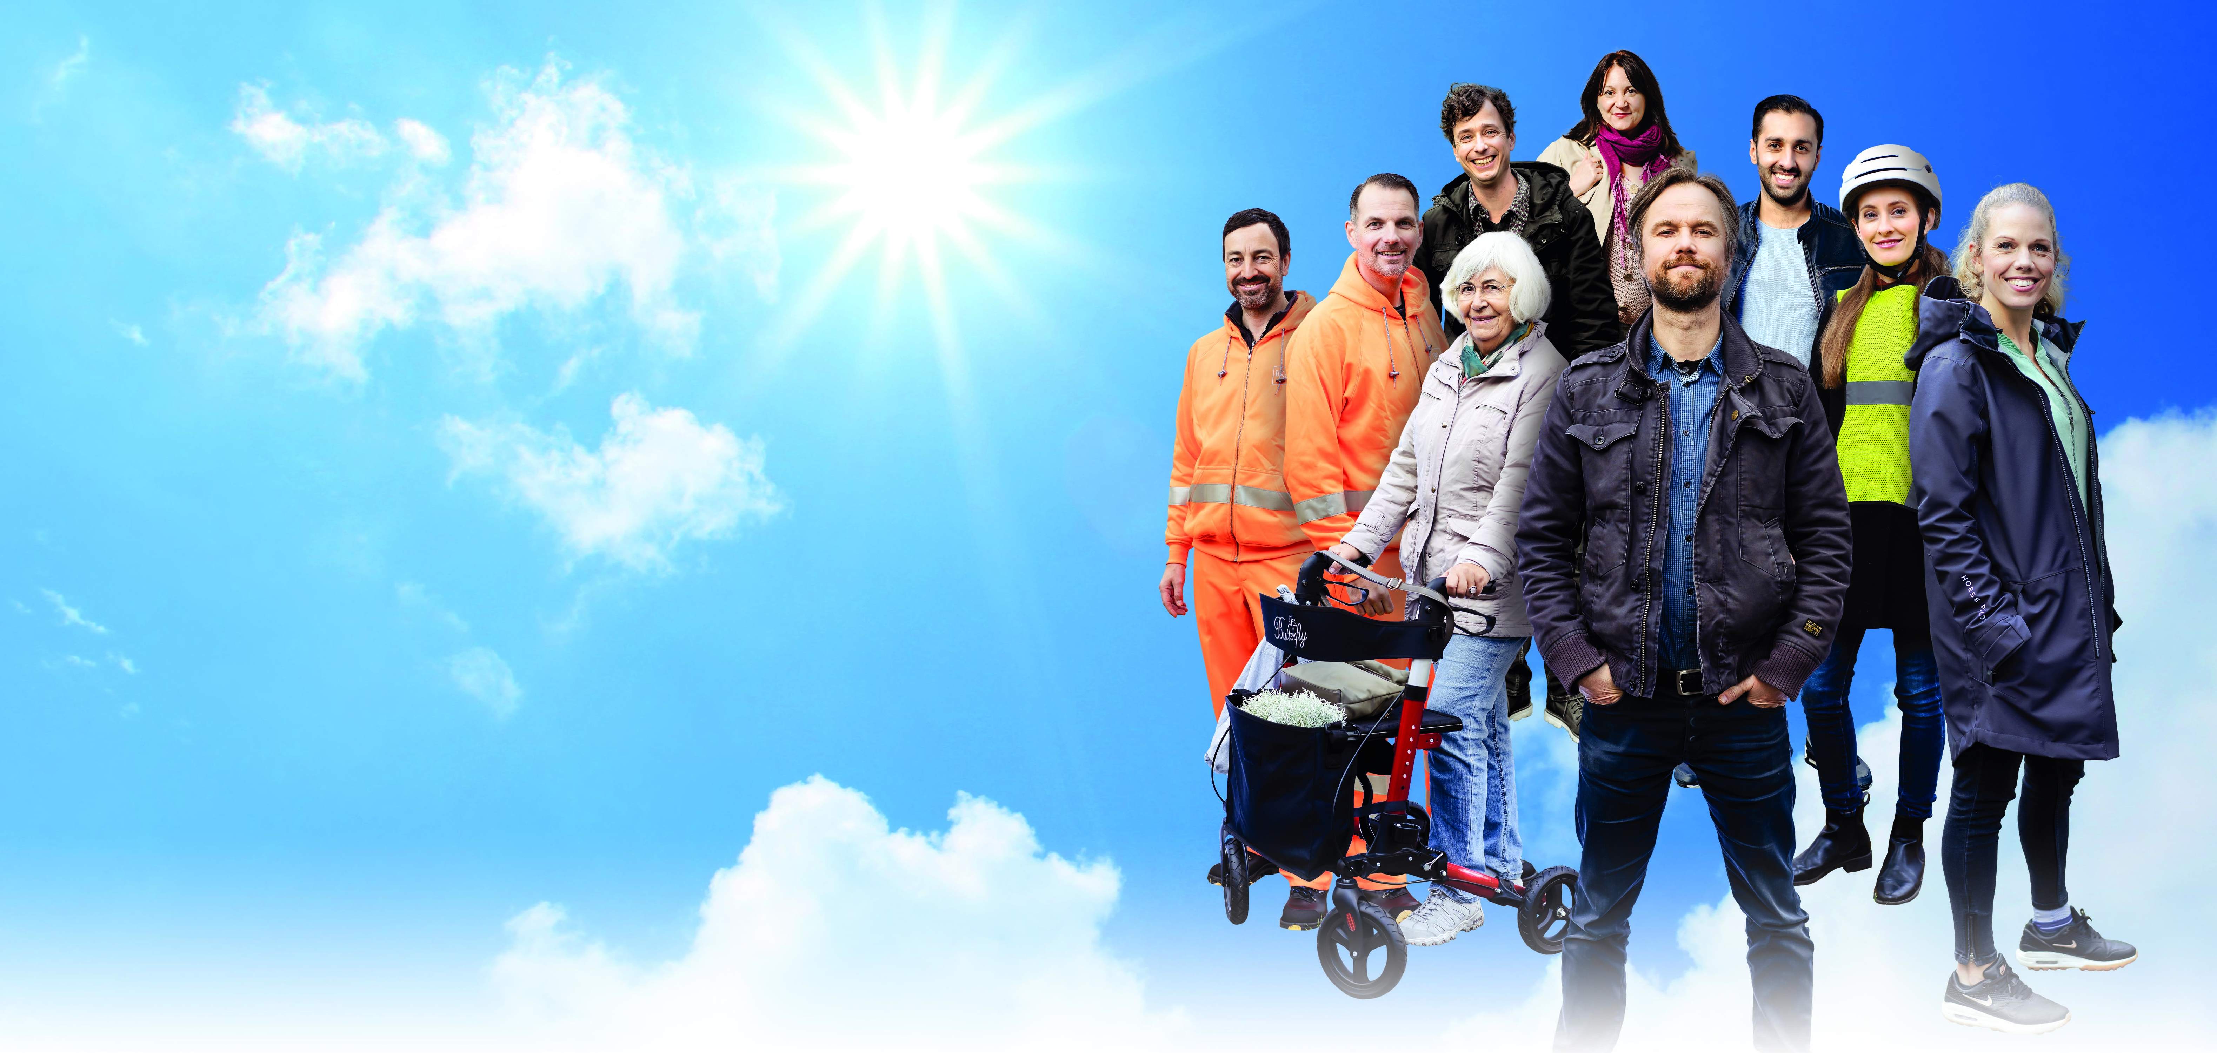
Gefährdungen und Rücksichtnahme auf Arbeits-, Dienst- und Schulwegen
DVR/UK/BG-Schwerpunktaktion 2021

Slide 2
Rücksicht im Straßenverkehr
Wege- und Dienstwegeunfälle im Straßenverkehr
Kennen Sie das?
Handeln in konkreten Situationen
Es ist tatsächlich einfach – Was hindert uns?
Fotomontage: SW MEDIA

Slide 3
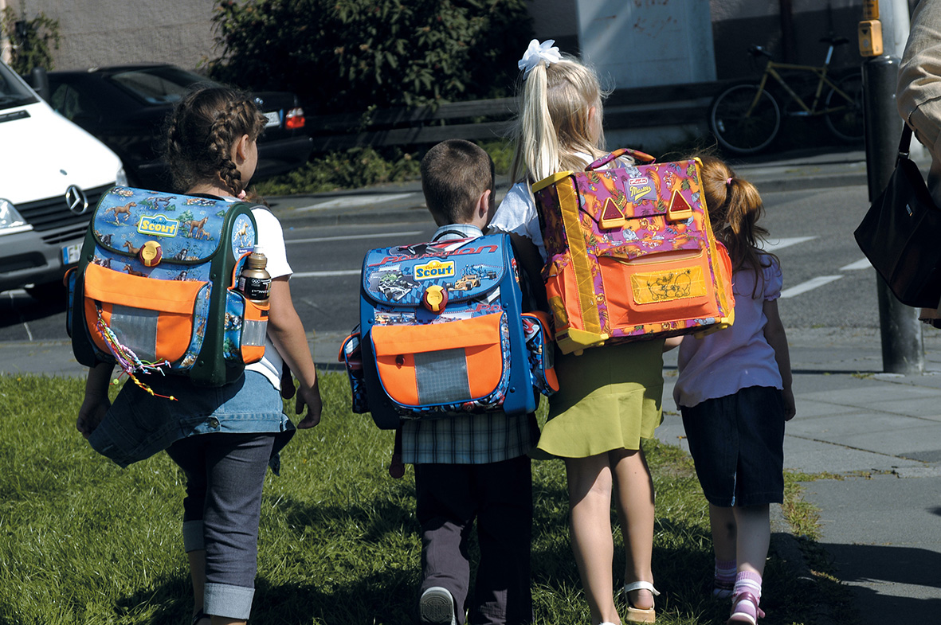
Meldepflichtige Schülerunfälle im Straßenverkehr
108.787 meldepflichtige Schulwegeunfälle
62.208 davon mit Verkehrsbeteiligung
190 neue Schulwegeunfallrenten
37 tödliche Schulwegeunfälle
Bezugsjahr: 2019 Quelle: DGUV Foto: DVR

Slide 4
Meldepflichtige Schülerunfälle im Straßenverkehr
Bezugsjahr: 2019 Quelle: DGUV

Slide 5
Schülerunfallrenten nach Einrichtung
Bezugsjahr: 2019 Quelle: DGUV

Slide 6
Kennen Sie das?
Wer von Ihnen ärgert sich schon mal über andere Verkehrsteilnehmende?
Wer von Ihnen hat selbst schon einmal so verhalten, dass sich andere über Sie geärgert haben?

Slide 7
§ 1 StVO
Die Teilnahme am Straßenverkehr erfordert ständige Vorsicht und gegenseitige Rücksicht.
(2) Wer am Verkehr teilnimmt hat sich so zu verhalten, dass kein Anderer geschädigt, gefährdet oder mehr, als nach den Umständen unvermeidbar, behindert oder belästigt wird.

Slide 8
Themenauswahl
Blockiert – Wo darf ich stehen?
Übergang – Die Wege der Anderen?
Hier komme ich – Wer gibt nach?
Die Ampel – Stehen oder Gehen?
Kinderleicht – Wie war das mit dem Reißverschluss?

Slide 9
Themenauswahl
Blockiert – Wo darf ich stehen?
Übergang – Die Wege der Anderen?
Hier komme ich – Wer gibt nach?
Die Ampel – Stehen oder Gehen?
Kinderleicht – Wie war das mit dem Reißverschluss?

Slide 10
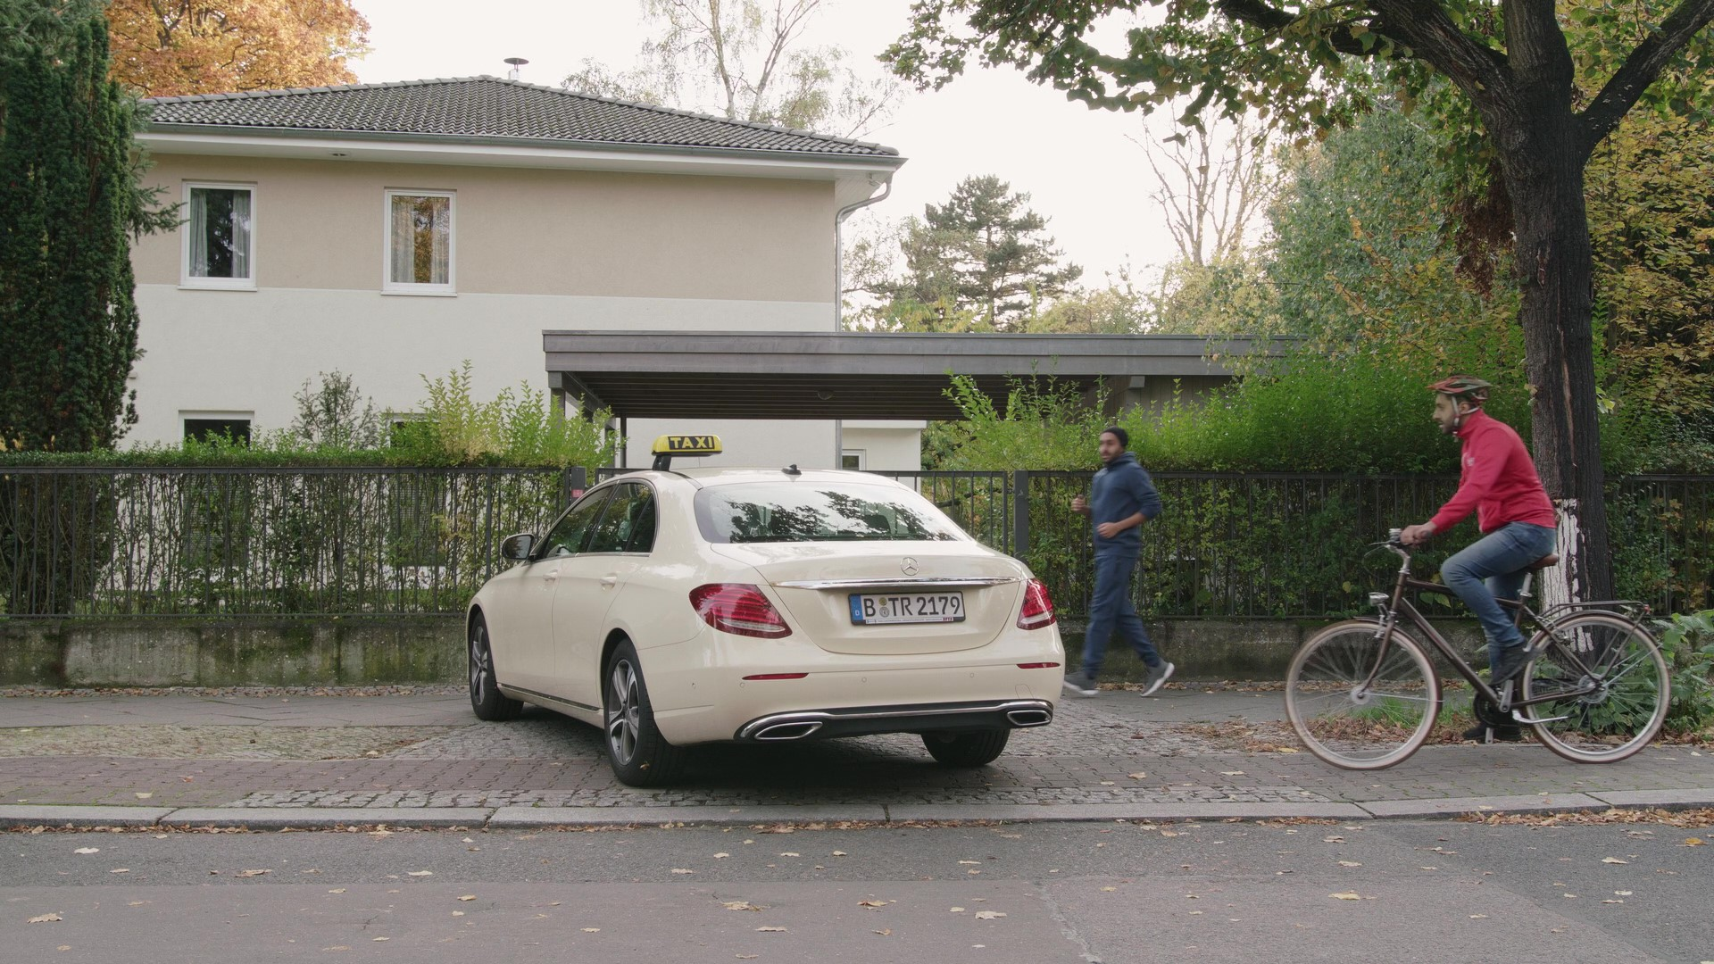

Slide 11
Was mag den Taxifahrer bewogen haben, sich so in die Einfahrt zu stellen?
Welche Konsequenzen hat sein Handeln für die zu Fußgehenden und Radfahrenden?
Foto: sw-media

Slide 12
Arbeitsblatt 1 – Quiz
5 Minuten Bearbeitungszeit allein
anschließend gemeinsame Auswertung
Foto: sw-media

Slide 13
Themenauswahl
Blockiert – Wo darf ich stehen?
Übergang – Die Wege der Anderen?
Hier komme ich – Wer gibt nach?
Die Ampel – Stehen oder Gehen?
Kinderleicht – Wie war das mit dem Reißverschluss?

Slide 15
Was mag den Fahrer bewogen haben, sich vor die abgesengte Bordsteinkante (sogar mit Kennzeichnung) zu stellen?
Welche Konsequenzen hat sein Handeln vor allem für wen?
Foto: sw-media

Slide 16
Arbeitsblatt 1 – Quiz
5 Minuten Bearbeitungszeit allein
anschließend gemeinsame Auswertung
Foto: sw-media

Slide 17
Themenauswahl
Blockiert – Wo darf ich stehen?
Übergang – Die Wege der Anderen?
Hier komme ich – Wer gibt nach?
Die Ampel – Stehen oder Gehen?
Kinderleicht – Wie war das mit dem Reißverschluss?

Slide 19
Wie könnte diese Situation entstanden sein?
Wer kann hier was machen, damit weitergefahren werden kann?
Foto: sw-media

Slide 20
Arbeitsblatt 2
5 Minuten Bearbeitungszeit allein
anschließend gemeinsame Auswertung
Foto: sw-media

Slide 21
Themenauswahl
Blockiert – Wo darf ich stehen?
Übergang – Die Wege der Anderen?
Hier komme ich – Wer gibt nach?
Die Ampel – Stehen oder Gehen?
Kinderleicht – Wie war das mit dem Reißverschluss?

Slide 22
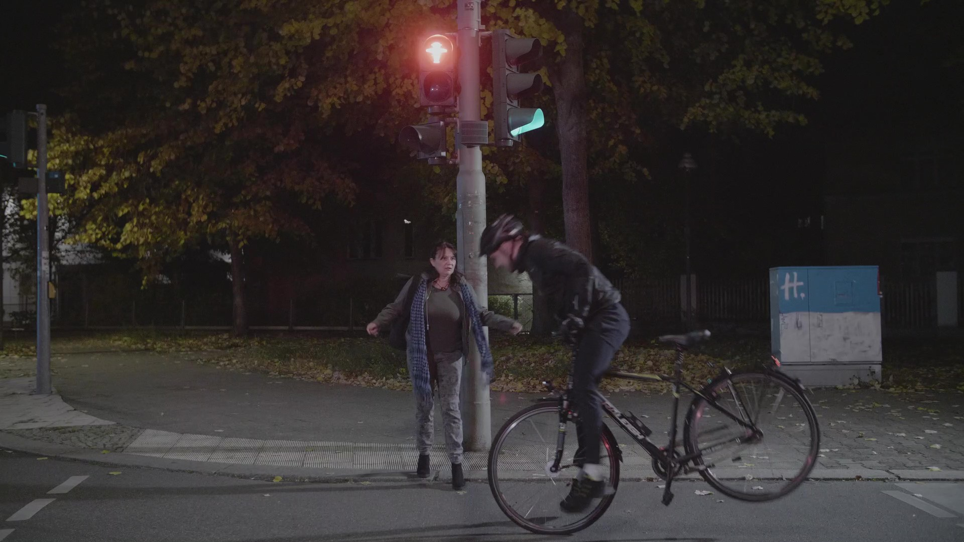

Slide 23
Warum kam es zum Beinahe-Unfall?
Was hätten die Beteiligten besser machen sollen?
Foto: sw-media

Slide 24
Arbeitsblatt 3
5 Minuten Bearbeitungszeit allein
anschließend gemeinsame Auswertung
Foto: sw-media

Slide 25
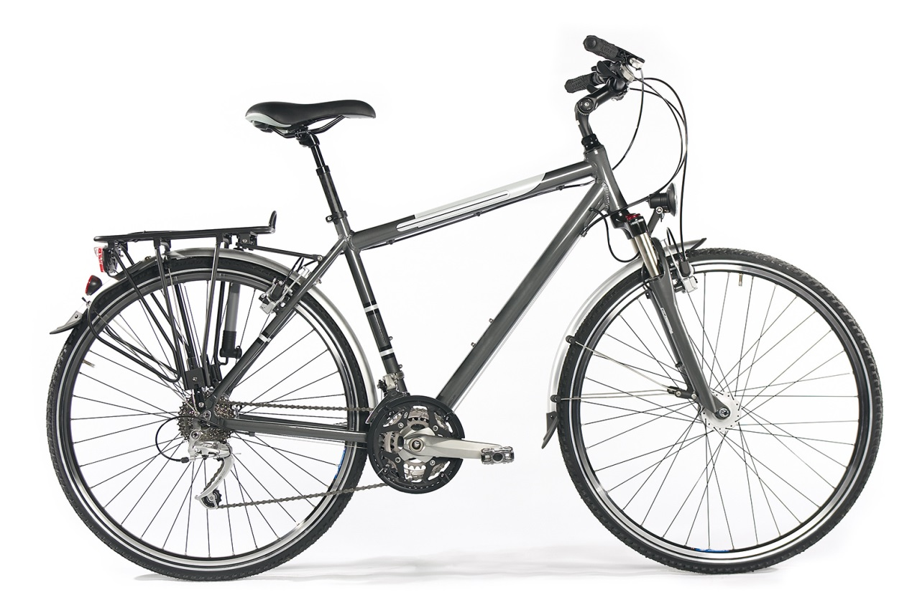
Das verkehrssichere Fahrrad
Klingel wirkungsvoll und helltönend
Bremsen zwei unabhängig voneinander wirkend
Scheinwerfer weiß, empfohlen mit Standlicht-Funktion
Schlussleuchte rot, empfohlen mit Standlicht- und Bremsfunktion
Rückstrahler weiß, nach vorne wirkend, darf im Scheinwerfer integriert sein
Rückstrahler rot, nicht dreieckig, nach hinten wirkend, Kategorie „Z“
Energiequelle Lichtmaschine, Batterie oder wiederaufladbarer Energiespeicher
Reflexstreifen und/oder Speichenrückstrahler und/oder reflektierende Speichen oder Speichenhülsen
Rückstrahler gelb, zwei je Pedal nach vorne und hinten wirkend

Slide 26
Themenauswahl
Blockiert – Wo darf ich stehen?
Übergang – Die Wege der Anderen?
Hier komme ich – Wer gibt nach?
Die Ampel – Stehen oder Gehen?
Kinderleicht – Wie war das mit dem Reißverschluss?

Slide 27
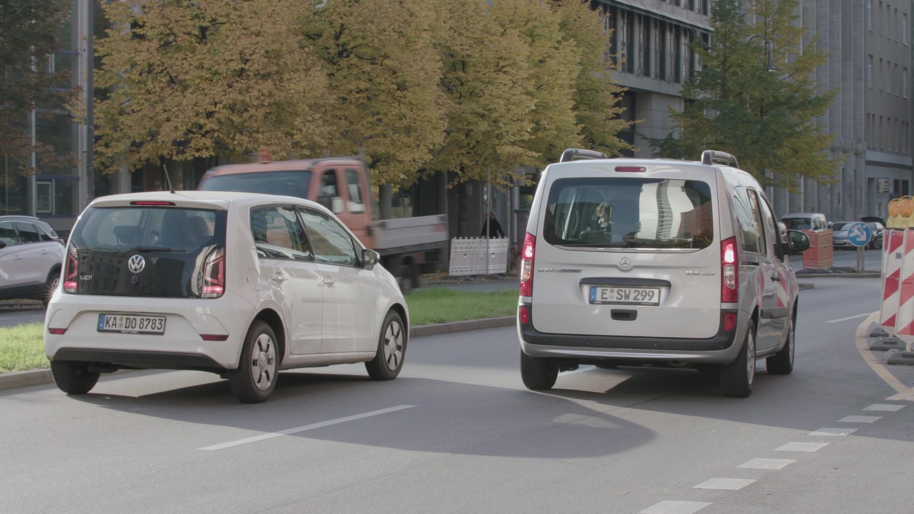

Slide 28
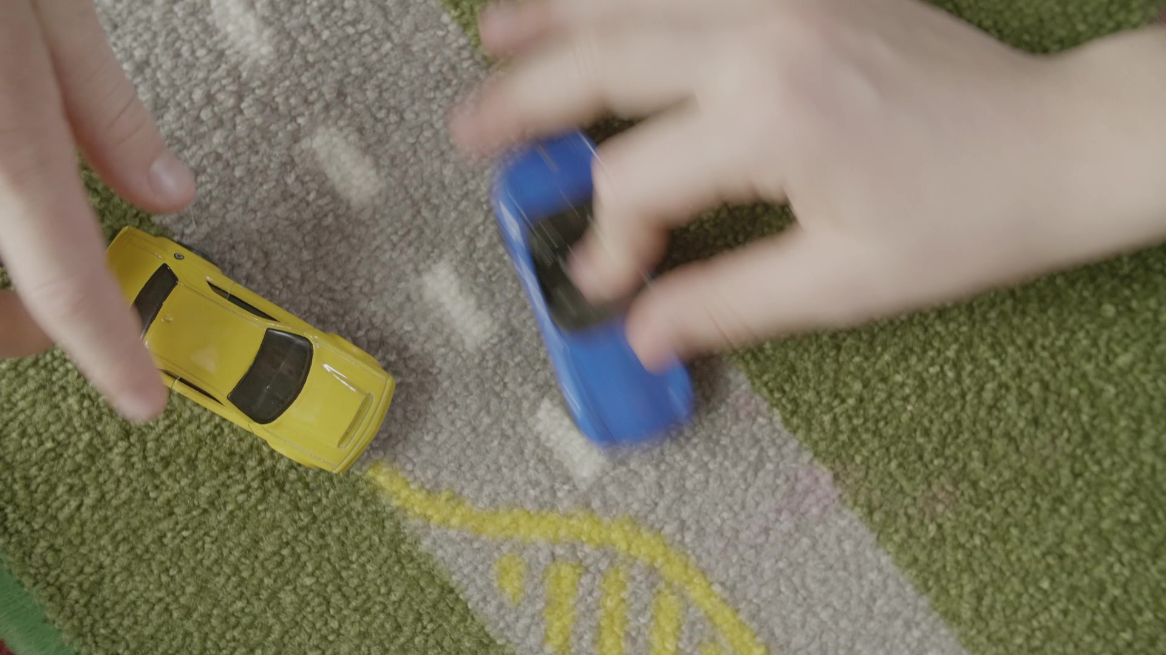
Warum könnte sich der Fahrer auf der rechten Spur so verhalten haben?
Weshalb lässt die Fahrerin ihn nicht auf Ihre Spur einfädeln?
Foto: sw-media

Slide 29
Arbeitsblatt 4
5 Minuten Bearbeitungszeit zu zweit
anschließend gemeinsame Auswertung
Foto: sw-media

Slide 30
Zusammenfassung
§ 1 StVO
Die Teilnahme am Straßenverkehr erfordert ständige Vorsicht und gegenseitige Rücksicht.
(2) Wer am Verkehr teilnimmt hat sich so zu verhalten, dass kein Anderer geschädigt, gefährdet oder mehr, als nach den Umständen unvermeidbar, behindert oder belästigt wird.

Slide 31
Haben Sie noch Fragen?

Slide 32
www.deinewege.info

Slide 33
www.ruecksicht-ist-einfach.de

Slide 34
Nehmen Sie Rücksicht! – „Es kann so einfach sein.“
DVR/UK/BG-Schwerpunktaktion 2021

